Slide 1
39.
Forme interrogative

Slide 2
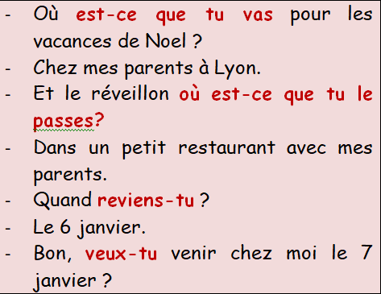

Slide 3
Forme interrogative A
Σχηματίζεται αν βάλουμε πριν από τον καταφατικό τύπο
Est-ce que
Est-ce que tu parles?
Est-ce que vous jouez?

Slide 4
Το Est-ce que είναι άκλιτο, δεν αλλάζει δηλαδή σε κανένα πρόσωπο ή χρόνο.
Όταν όμως ακολουθεί λέξη που αρχίζει από φωνήεν ή h μετατρέπεται σε est-ce qu’
Est-ce qu’il parle?
Est-ce qu’elles habitent ici?

Slide 5
Forme interrogative B
Ονομάζεται και τύπος αντιστροφής γιατί για να τον σχηματίζουμε αντιστρέφουμε τη θέση υποκειμένου και ρήματος, βάζοντας ανάμεσα μία παύλα
Tu parles → Parles-tu?

Slide 6
Ωστόσο, στα ρήματα που λήγουν σε -er , στο 3^{ο} πρόσωπο του ενικού, για λόγους ευφωνίας, προσθέτουμε ένα –t- ανάμεσα σε παύλες
Parle-t-il? Parle-t-elle?

Slide 7
Trouve la question en utilisant est-ce que (f)
Oui, il va en Grèce.
Oui, elle est française.
Oui, je suis content.
Oui, ils sont bruns.
Oui, elles habitent en Rome.
Oui, elle voyage en avion.

Slide 9
Trouve la question en utilisant l’inversion (f)
Oui, il va à Paris.
Oui, nous partons à 2 heures.
Oui, elle arrive dans 5 minutes
Oui, ils sont minces.
Oui, il est gros.
Oui, elle boit du lait.

Slide 10
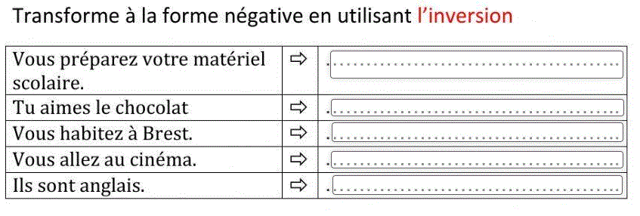
()

Slide 11
Transforme à la forme interrogative A et B (f)
Tu aimes la danse.
Vous adorez le foot.
Tu ranges tes affaires.
Ils vont à l’école.
Elles sont anglaises.

Slide 12
Trouve la question (f)
Non, il est anglais.
Oui, je suis étudiante.
Non, il est journaliste.
Oui, nous aimons le cinéma.
Oui, ce sont des lapins.
Oui, ils jouent au foot.

Slide 13
Associe correctement
(f)

Slide 14
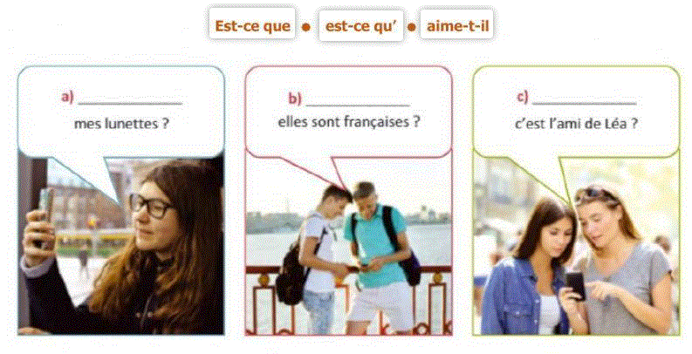
Place correctement

Slide 15
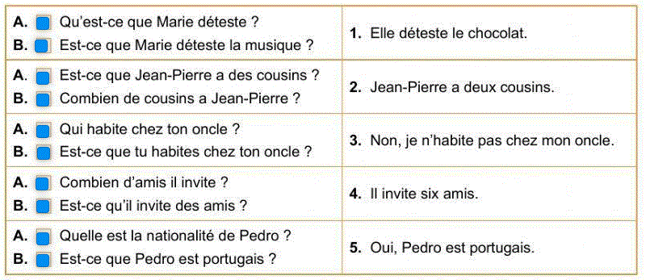
Trouve le correct

